Slide 1
«Инновации
в области методики
преподавания и педагогических
технологий в практике
молодого учителя»

Slide 2
Инновационный урок – это динамичная, вариативная модель организации обучения и учения учащихся на определенный период времени

Slide 3
Основы инновационного урока:
Элементы внеклассной работы, лабораторных и практических работ, экскурсий, форм факультативных занятий;
Обучение учащихся через художественные образы;
Научно-исследовательская деятельность;
Применение психологических знаний.

Slide 4
Виды
инновационных уроков:
Уроки самостоятельной деятельности;
Проблемные;
Исследовательские;
На основе групповой технологии;
Дифференцированного обучения;
На основе проектной деятельности;
Уроки-тренинги и др.

Slide 5
1. Уроки самостоятельной деятельности
Цель урока: формирование и развитие механизмов независимости школьников, утверждение самостоятельных качеств личности.
Позиции учителя и ученика:
Позиция учителя: инициирование субъективного опыта ученика и развитие его индивидуальных способностей в течение учебного процесса, выбор технологии обучения (как и чему буду учить).
Позиция ученика: выбор технологии учения (что и как сам буду изучать) на определенный период времени.

Slide 6
2. Исследовательский урок
это форма обучения школьников на основе познания окружающего мира, организации исследования того или иного предмета или явления.
Цель исследовательского урока – использование, развитие и обобщение опыта учащихся и их представлений о мире.

Slide 7
Как никто не может дать другому того, чего не имеет сам, так не может развивать, воспитывать и образовывать других тот, кто не является сам развитым, воспитанным и образованным.
А. Дистерверг.
Методическая проблема:
«Формирование учебно-исследовательской деятельности учащихся на уроках химии и во внеурочное время"

Slide 8
Элементы технологии осуществления исследовательской деятельности на уроках химии М.А. Шаталова:
Актуализация опорных знаний
Создание проблемной ситуации;
Постановка учебной проблемы;
Решение учебной проблемы;
Доказательство и применение найденного решения.

Slide 9
УРОК
С ЭЛЕМЕНТАМИ ИССЛЕДОВАНИЯ:
Название основных ступеней исследовательской деятельности
Формулировка проблемы
Сообщение темы и цели исследования
Готовый алгоритм исследовательской работы
Проблема, гипотеза, подтверждение гипотезы, вывод.

Slide 10
УРОК-ИССЛЕДОВАНИЕ:
Название ступеней
Формулировка проблемы
Подведение учащихся к пониманию цели исследования
Направление деятельности учащихся в русло исследовательской деятельности
Схема исследовательской деятельности

Slide 11
Темы практических работ
исследовательского характера
Класс | Разделы программы | Исследовательские темы
 | Соединения химических элементов:
 | «Аморфные и кристаллические вещества» | Определение физических свойств веществ с различными типами кристаллических решеток
 | «Чистые вещества и смеси» | Нахождение различных способов очистки смесей
 | «Кислоты и основания» | Мир индикаторов
 | 2. Свойства растворов электролитов | Качественные реакции на катионы металлов
 | Ионные уравнения реакций | Вода как главный растворитель на Земле
8
класс

Slide 12
Класс | Разделы программы | Исследовательские темы
9 класс | Металлы
 | «Общие понятия о коррозии» | Факторы, влияющие на коррозию различных металлов
 | «Соединения щелочноземельных металлов» | Жесткость воды и способы ее устранения
 | «Железо, его свойства» | Содержание ионов железа в природных водах
 | 2. Неметаллы
 | Соединения галогенов | Биологическая роль галогенов
 | Кислород | Природные воды
 | Соли азотной и азотистой кислоты | Проблемы повышенного содержания нитратов в сельскохозяйственной продукции

Slide 13
Класс | Разделы программы | Исследовательские темы
10 класс | Углеводороды
 | Природные источники углеводородов | Экологические проблемы нефтедобычи и транспортировки
 | 2. Кислородсодержащие соединения
 | Сложные эфиры | Использование аспирина в быту и способы его хранения
 | Жиры | Искусственные добавки и содержание масел в твердых жирах
 | Мыла и синтетические моющие средства | Изучение строения мыла и создание СМС
 | 3. Биологически активные вещества | Сколько витамина С в овощах и фруктах

Slide 14
Класс | Разделы программы | Исследовательские темы
11 класс | Строение атома
 | Периодический закон Д.И. Менделеева | 2 теории
 | 2. Химические реакции | Скорость химических реакций. Факторы, влияющие на скорость реакции.
 |  | Окислительно-восстановительные процессы, формирующие облик земли.
 | 3. Химия в жизни общества | Парниковый эффект – за или против

Slide 15
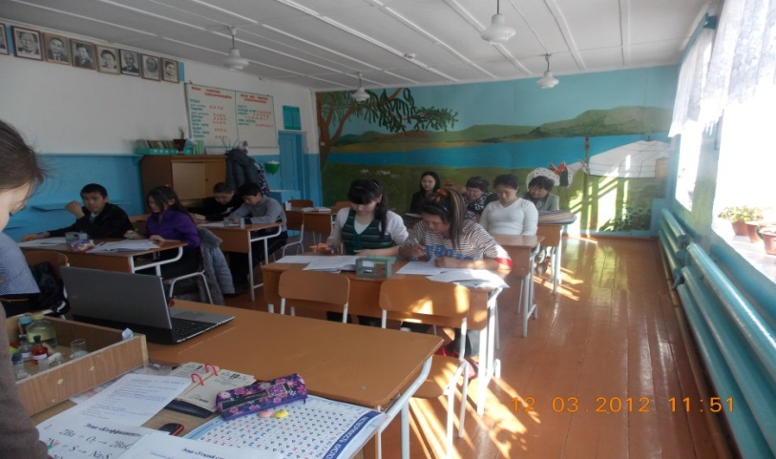
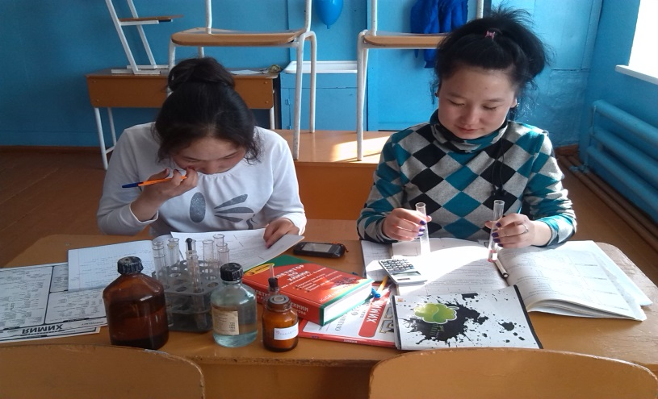
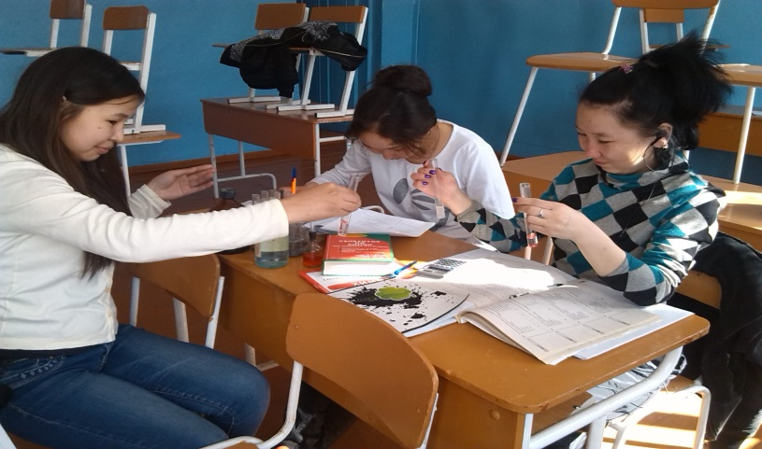
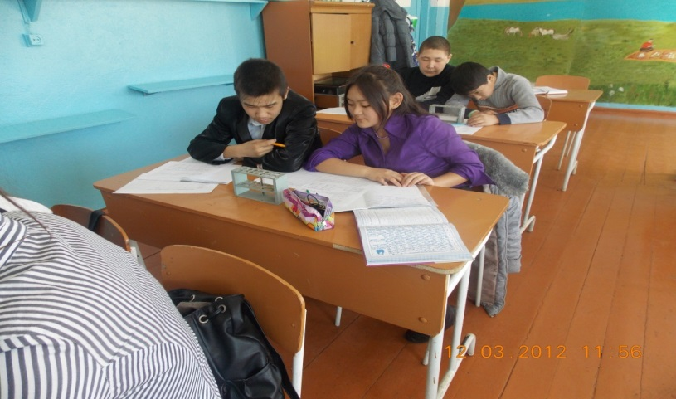
Кружок
«Химия окружающей среды»

Slide 16
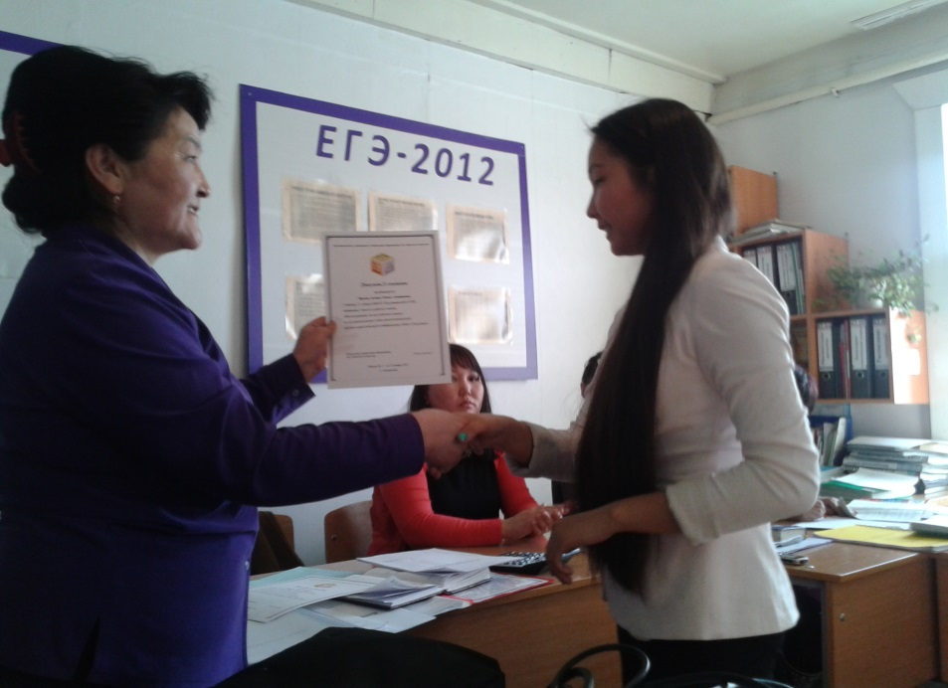
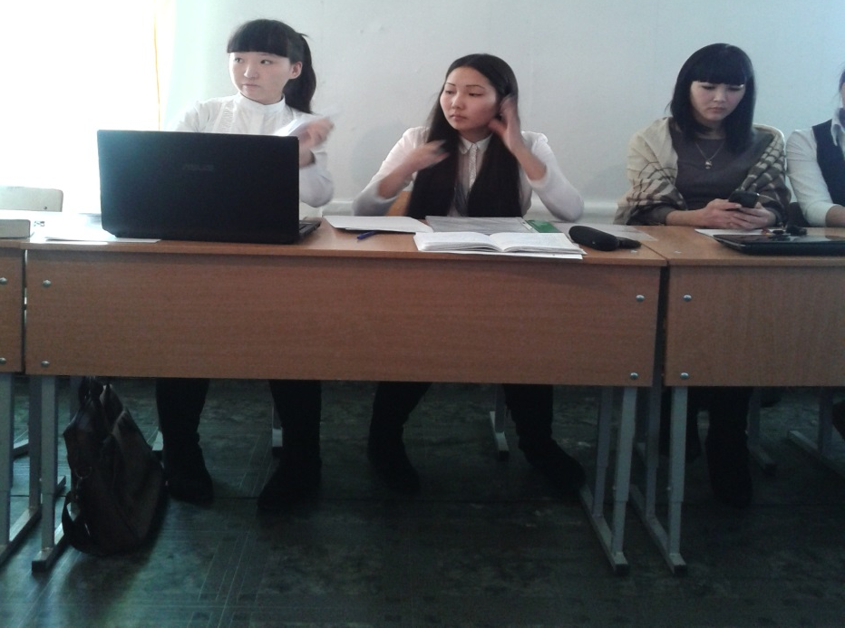
Научно-практическая
конференция

Slide 17
3. Уроки
дифференцированного обучения
Цель дифференцированного обучения –
развитие и формирование способностей каждого учащегося.

Slide 18
Условия реализации дифференцированных уроков:
• определение уровней знаний учащихся и их способностей к обучению;
• выделение базового объема знаний, необходимого для закрепления;
• определение способов учения для каждого ученика;
• подготовка дидактического материала;
• подготовка блоков учебного материала;
• установление регламента для выполнения тех или иных заданий;
• определение механизма контроля учебных действий учащихся во время самостоятельной работы с целью обозначения дальнейших шагов или этапов организации обучения.

Slide 19
4. Проблемные уроки
Проблемные уроки – это форма организации обучения учащихся на основе создания проблемной ситуации
Цель проблемного обучения – активизация познавательной сферы деятельности учащихся на основе выявления причинно-следственных связей.

Slide 20
5. Уроки на основе
проектной деятельности
предусматривают развитие познавательных навыков учащихся, умения самостоятельно конструировать свои знания, анализировать полученную информацию, выдвигать гипотезы и находить решения.

Slide 21
Преимущества метода
проектов:
• системное закрепление знаний по другим учебным предметам. Часто знания, необходимые ученикам для работы над проектом, "подстегивают" его интерес к другим дисциплинам;
• развитие навыков и умений планирования, исследования и систематизации полученных данных;
• развитие социальных (работа в команде) и физических умений и навыков;
• развитие уверенности в своих силах. Дети учатся подходить к окружающему их миру творчески, обретают уверенность в том, что они могут улучшить свою жизнь и жизнь других людей.

Slide 22
Метапредметные категории:
1.Определение и понятие. 2.Рисунок и схема.
3.Знание и информация. 4.Цель и задача.
5.Роль и позиция. 6.Модель и способ.
7.Содержание и форма. 8.Знание и незнание.
9.Порядок и хаос. 10.Изменение и развитие.
11.Простое и сложное

Slide 23
Благодарю
За внимание!

